Slide 1


EL PUENTE DE MOISES
JOSE LUIS
VOYAGE, VOYAGE

Slide 2
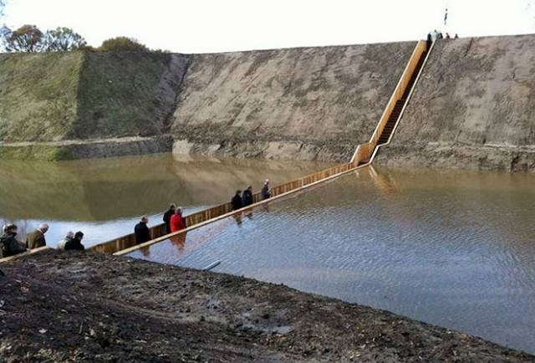

Slide 3

No, tus ojos no te están engañando ¡parece que las aguas se han separado!

Slide 4
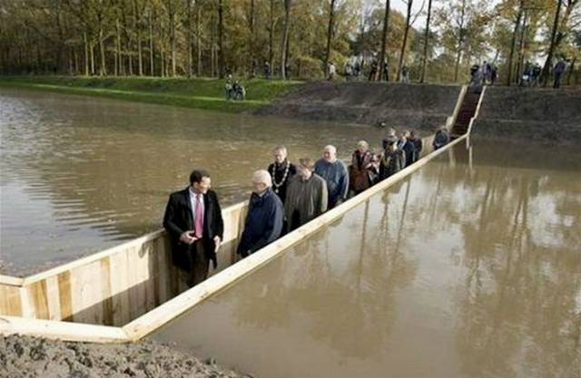

Slide 5
Este increíble puente "hundido", ubicado en los Países Bajos, sirve de acceso a los visitantes a una bella fortaleza holandesa del siglo XVII. Diseñado por los arquitectos RO & AD, el Puente de Moisés separa literalmente las aguas que rodean la fortaleza, lo que permite el paso de los peatones.
Una serie de fosos y fortificaciones se construyeron en la zona de la Brabante Occidental en los Países Bajos durante el siglo XVII con el fin de proporcionar protección contra la invasión de franceses y españoles. Fort-de-Roovere estaba rodeada de un foso que era demasiado profundo para atravesarlo a pie y demasiado poco profundo para los barcos.

Slide 6
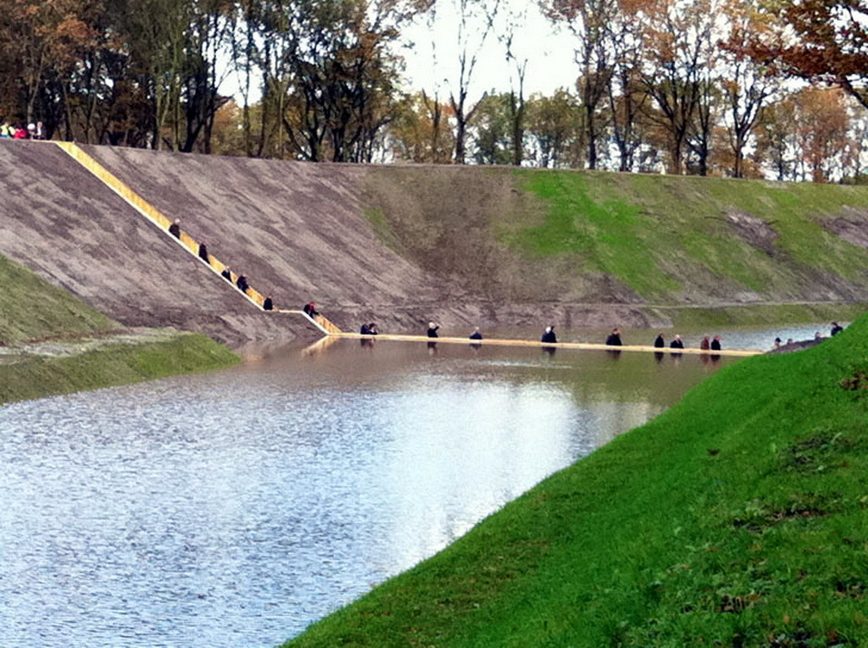

Slide 7
Desde lejos, el puente de Moisés es invisible a los ojos.
El flujo del foso aparece continuo y el nivel del agua se mantiene en el mismo nivel, como refleja el follaje circundante.
Cuando los visitantes se acercan a la fortaleza, el puente aparece como una ruptura en el agua. El puente y sus componentes se han construido con madera "sostenible". La madera Accoya, además, es tratada con un revestimiento no tóxico, que la protege de la descomposición por hongos y aumentar su durabilidad. Como si fuera una presa, las paredes del puente contienen las aguas de la fosa posterior, y, como en la historia de Moisés, permiten pasar a los peatones.

Slide 8
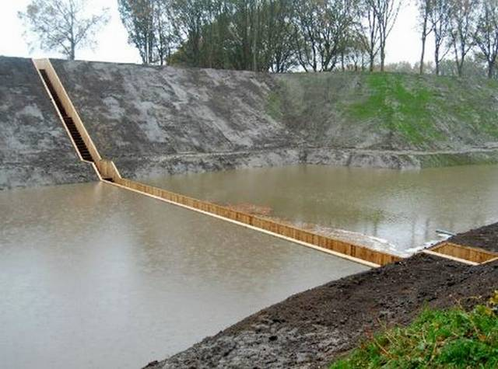

Slide 9
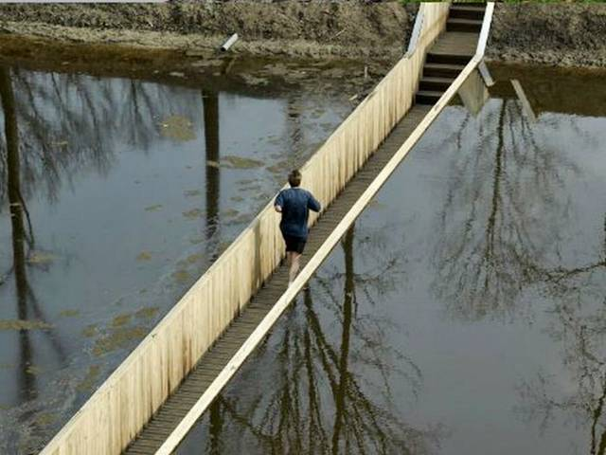

Slide 10
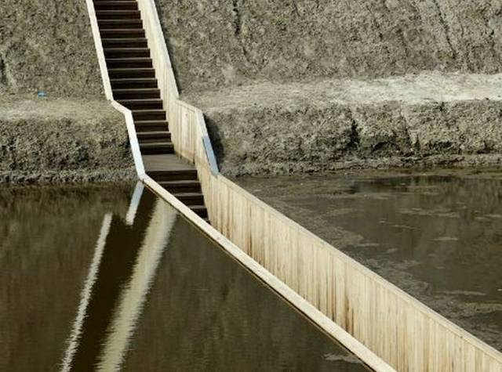

Slide 11
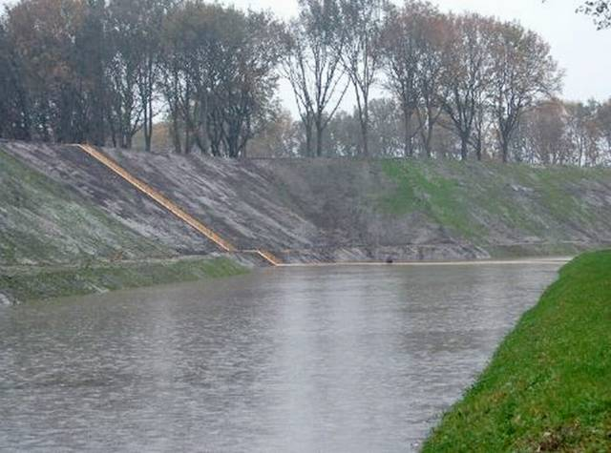

Slide 12
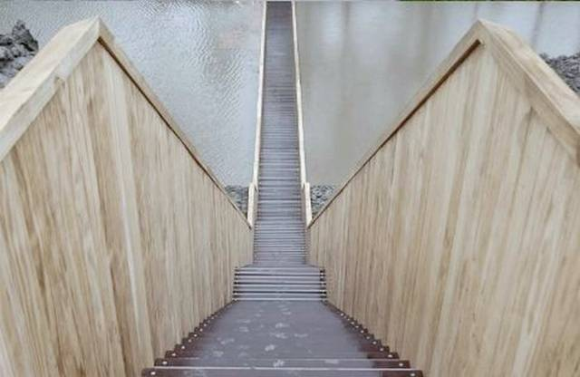

Slide 13
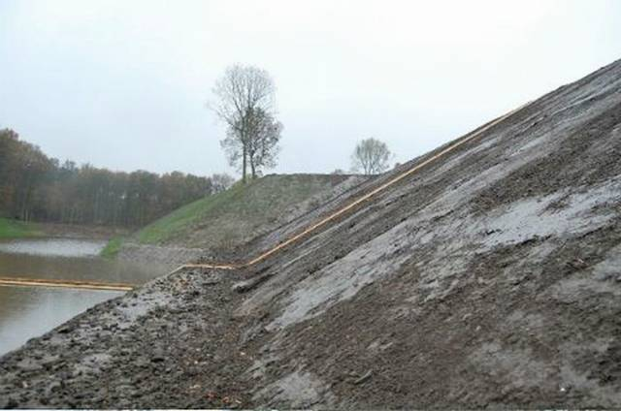

Slide 14
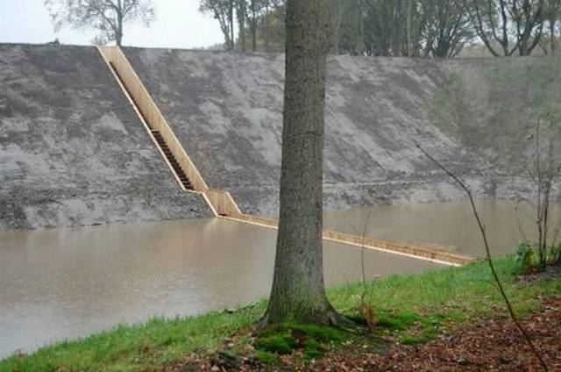

Slide 15
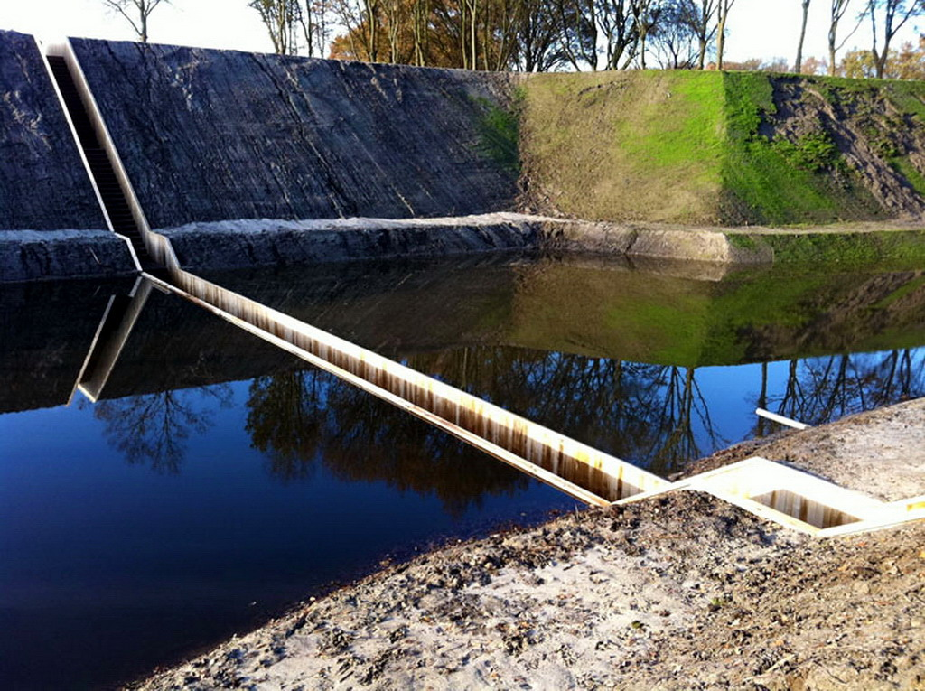

Slide 16
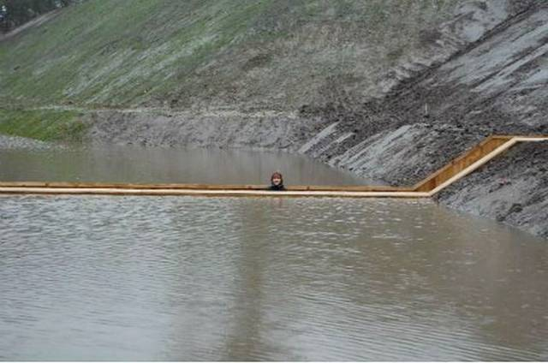

Slide 17
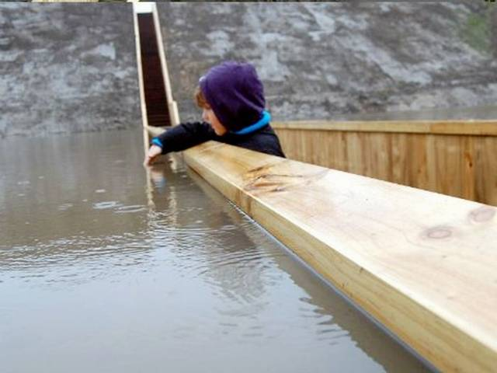

Slide 18
  UN FUERTE ABRAZO QUE TENGAS UN
  BUEN DIA
JOSE LUIS

Slide 19



Accede a la sección que desees desde aquí:
Propia Creación
De la Red
Dedicatorias | Fechas Especiales | Graciosos
Historia y Arte | Lugares | Musicales
Naturaleza y Ciencias | Política | Reflexión
Religiosos | Románticos | Salud
Dedicatorias | Fechas Especiales | Graciosos
Historia y Arte | Lugares | Musicales
Naturaleza y Ciencias | Política | Reflexión
Religiosos | Románticos | Salud
Si deseas recibir pps periódicamente en tu correo electrónico subscríbete aquí:

